Slide 1


Efektivita vzdělávání NA ZŠ a SŠ
__________________________________________________________
Martin Roman

Slide 2
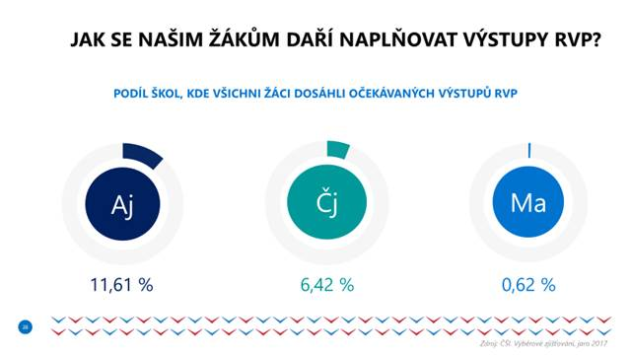
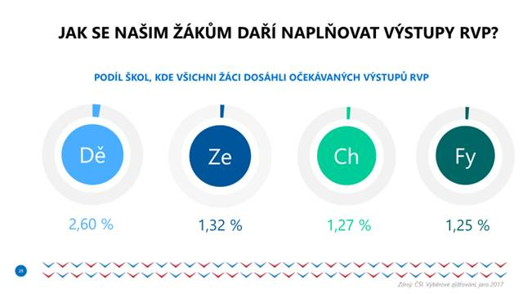

Slide 3
5 principů
formativního
hodnocení
Znát cíl učení v hodině a podle čeho bude student hodnocen.
Vést diskusi tak, aby měl učitel v každém okamžiku přehled o stavu učení žáků.
Zpětná vazba učitele, která podporuje proces učení.
Aktivovat ostatní studenty jako zdroje učení.
Schopnost studenta porozumět svému procesu učení.

Slide 4
Vést diskusi tak, aby měl učitel v každém okamžiku přehled o stavu učení žáků.
Nehlášení se, učitel náhodně vyvolává.
Více otevřených otázek (vytváří se tím znalost).
Čekat na odpověď 3 sekundy.
Bílé tabulky.
Kdybys věděl, co by jsi řekl?

Slide 5
Vést diskusi tak, aby měl učitel v každém okamžiku přehled o stavu učení žáků.
Která odpověď se ti líbila nejvíce?
Neptat se, kdo něčemu nerozumí.
Propouštěcí lístky z hodiny.
Na konci hodiny skupinky 6 věcí, které se naučili.
Písemky se nepíší až na konci časového období (let z Říma).

Slide 6
Zpětná vazba učitele, která podporuje proces učení.
V první fázi jen označení chyb, žák se učí při odstraňování.
Známka znehodnocuje komentář.
Komentáře zvýší učení o 30%.
Neznámkovat, další hodinu soutěž ve skupinách.

Slide 7
Zpětná vazba učitele, která podporuje proces učení.
Vracet tak dlouho dokud není 1.
Nechat napsat komentář na špatnou práci.
Správný feedback: Jak být lepší.
Opravovat jen 25% prací.

Slide 8
Aktivovat ostatní studenty jako zdroje učení.
Malé skupiny efektivnější.
Lepší učí horší.
Hodnotí si vzájemně práce.
Studenti si tvoří a vypracovávají testové otázky, nejlepší jsou pak opravdu použity.
Předletový check list.

Slide 9
Konstruktivistické (objevitelské) učení není efektivní. Efektivnější je výklad učitele a následné procházení řešených příkladů.
Projektové učení není efektivní.
Množství času stráveného pokusy / laboratorními pracemi má silně negativní korelaci s výsledky studentů.
Řešit komplexní problémy se nenaučí studenti převážně řešením komplexních problémů.
Skupinová práce (ve více než dvou studentech), praktické aktivity a interaktivní hry zlepšují sociální, ale ne kognitivní dovednosti.

Slide 10
Pokud studenti úspěšně dokončí projekt, neznamená to, že se z něj něco naučili. Mentální aktivita, kterou zapojujeme při řešení problémů je jiná, než ta, kterou používáme, abychom získali dovednost problémy řešit.
Komplexní dovednost se naučí jen postupnými malými kroky.

Slide 11

Teorie kognitivní zátěže
„Nejdůležitější věc, kterou by měl učitel vědět“
Krátkodobá paměť jen 3 – 8 informací.
Dlouhodobá paměť je neomezená.
Informaci nutno použít 5x (během několika let), aby se uložila do paměti dlouhodobě.
Není možné při stávajícím množství faktů.

Slide 12
Musíme mít fakta v dlouhodobé paměti, abychom mohli přemýšlet a pochopit svět kolem nás.
Abychom získali schopnosti, které počítače nemají, musíme se propracovat těmi, které mají.
Christodoulou, Daisy: Teachers vs Tech

Slide 13
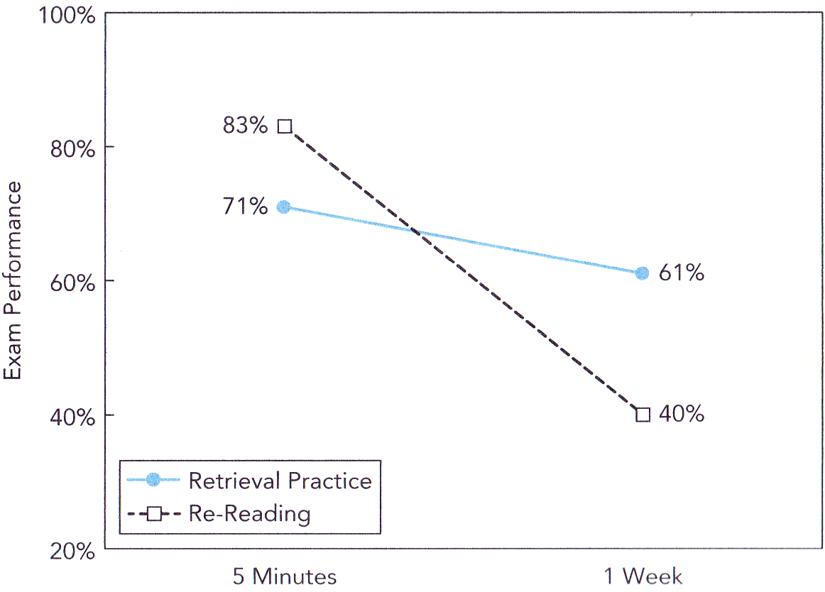
Po opakovaném přečtení si pamatujeme informace krátkodobě, ale při opakovaném vyvolávání z paměti si dlouhodobě zachováváme mnohem více informací.
Agarwal, P.K. and Bain, P.M.: Powerful Teaching. 2019, s. 30c

Slide 14
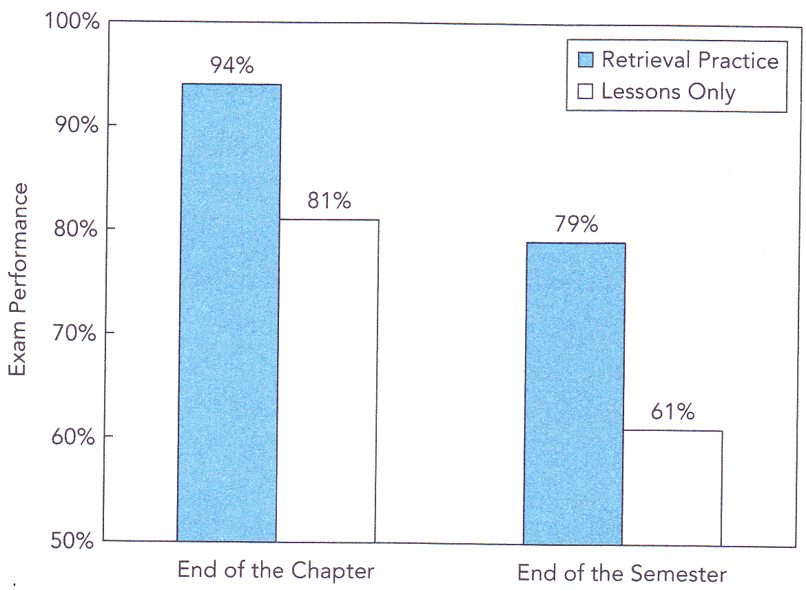
Studenti 6. ročníku měli výrazně vyšší výkon při zkouškách, když hodiny zahrnovaly „retrieval practice“ (3 krátké kvízy) ve srovnání s lekcemi bez „retrieval practice“.
Agarwal, P.K. and Bain, P.M.: Powerful Teaching. 2019, s. 34

Slide 15
Strategie „Retrieval Practice“
„Výpis z mozku“
Pozastavte lekci, přednášku nebo aktivitu.
Požádejte studenty, aby si zapsali vše, co si pamatují.
Pokračujte v lekci, přednášce nebo aktivitě.
Žádné sbírání papíru, žádné hodnocení, žádná diskuse ve třídě.
Poskytněte příležitost pro vzájemnou zpětnou vazbu po dobu 1-2 minuty, nechte je přidat něco nového.

Slide 16
Dvě věci – kdykoliv během hodiny
Jaké jsou dvě věci, které jste se dnes naučili?
Jaké jsou dvě věci, které jste se naučili včera (nebo minulý týden)?
Jaké jsou dvě věci, které si odnesete z této hodiny, lekce…?
Jaké jsou dva příklady z vašeho vlastního života, které se vztahují k dnešní lekci?

Slide 17
„Retrieve taking“ – alternativa k tradičnímu zápisu
Učte jako obvykle. Studenti poslouchají a účastní se, ale nemohou si dělat poznámky (zatím!).
Místo psaní poznámek během hodiny si studenti jednoduše napíší („vyvolají“) poznámky, když lekci pozastavíte.
To, co studenti napíšou během „Retrieve taking“, se stává studijním nástrojem.

Slide 18
Mini-Kvízy
Na začátku každé lekce, proto nižší stres/tréma pro studenty.
Otázky obvykle z látky předchozí lekce.
No-stake or low stake
Každý 5. test možno náhodně klasifikovat pro úsporu času.
Studenti se cítí hrdí na své úspěchy.

Slide 19

„Výpis z mozku“
Zapište si vše, co si pamatujete!
Dvě věci
Jaké jsou dvě věci, které jste se naučili?
„Retrieve-Taking“
Udělat si poznámky uzavřené kapitoly po lekci!
„Exit tickets“
Odpovědět na otázku z učiva na konci hodiny.
Mini-Kvízy
Agarwal, P.K. and Bain, P.M.: Powerful Teaching. 2019, s. 76

Slide 20
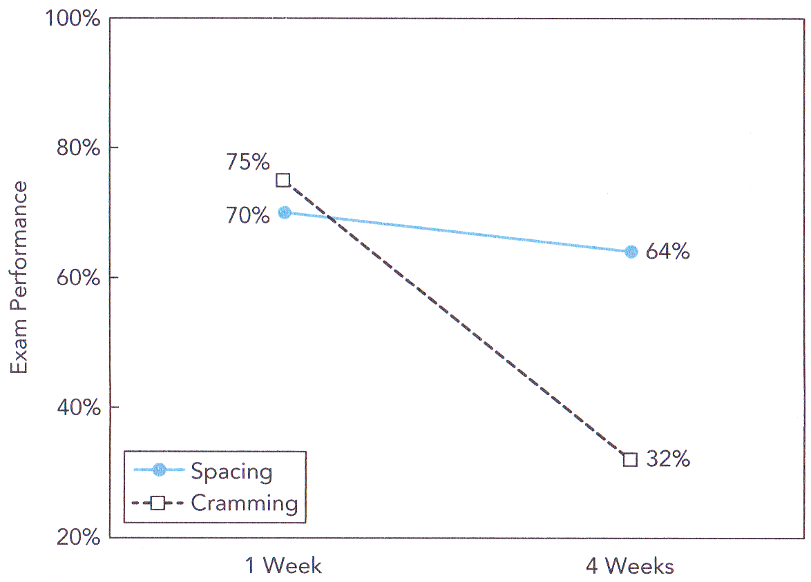
„Spacing“ (učení s časovým odstupem) je při stejném investovaném čase dlouhodobě mnohem efektivnější než „šprtání“ na poslední chvíli.
Agarwal, P.K. and Bain, P.M.: Powerful Teaching. 2019, s. 95

Slide 21
„Interleaving“ (prokládání)
Příklad - Set 1: AAAA BBBB CCCC DDDD
Příklad - Set 2: ABCD ABCD ABCD ABCD
Studenti si musí vybrat a „vyvolat“ vhodnou strategii pro každý uvedený příklad, nejen “plug and chug” („zvolím metodu a řeším vše stejným postupem“).
Musíme prokládat podobné věci, aby studenti museli rozlišovat a dosáhli jsme žádoucí obtížnosti.

Slide 22
Pokud toho učíme studenty méně a oni více „vyvolávají“, naučí se toho více.
powerfulteaching.org

Slide 23
Pokud mají studenti během hodiny přístup k www, 94% z nich ho využije k nevzdělávacím účelům.*
Školy se zákazem mobilů v UK dosahují lepších výsledků v GCSE (všeobecná malá maturita v 16 letech), než školy, které zákaz používání mobilů nemají.
* Výzkum z prvního ročníku VŠ v UK.

Slide 24
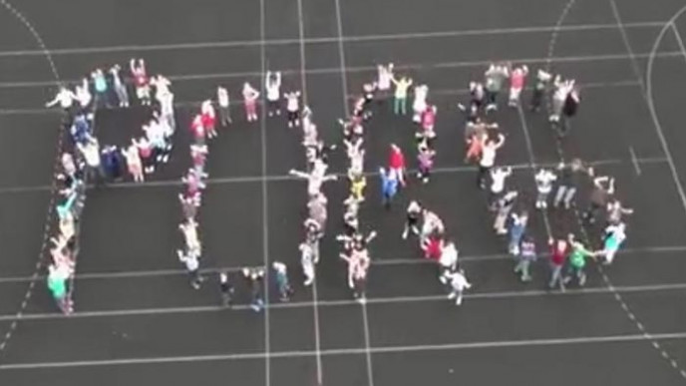
Co dělá porg jinak
Stanovené homework a test policies.
Teaching and learning manual.
Vzdělávání učitelů Teacher learning communities.
Vzájemné hospitace.
Zákaz mobilů na ZŠ a nižším gymnáziu.

Slide 25
Studenti hodnotí 1x ročně učitele podle následujících kritérií:
Látku vysvětluje jasně, mohu ji pochopit.
Snaží se nás zaujmout, udělat pro nás hodiny zajímavé.
V jeho/jejích hodinách uplatňujeme vlastní myšlení, předkládáme svá vlastní řešení, při nichž využíváme to, co jsme se naučili.
Jeho/její hodnocení je pro mě srozumitelné (rozumím, co se hodnotí, a vím, co a proč mi vychází).
V jeho/jejích hodinách dostávám na svou práci zpětnou vazbu, ze které poznám, v čem konkrétně mám nedostatky a jak se mohu zlepšit.
U studentů má autoritu (na jeho/jejích hodinách se studenti chovají tak, jak po nich učitel/ka chce).
Ke studentům se chová vstřícně a slušně, opravdu se zajímá o naše pocity a názory.

Slide 26

Cesta pro české školství
Změna výuky na pedagogických fakultách.
Další vzdělávání učitelů.
Změna osnov a učebnic.
Znalostní kotvy efektivně.

Slide 27
Vzdělání
University College London, Master of Arts in Effective Learning and Teaching
Karlova Univerzita v Praze, Právnická fakulta
Karl-Ruprechtsuniversität Heidelberg
HSG St. Gallen, Switzerland, Faculty of Economics
Profesní profil
08. 10. 2007 - současnost PORG, o.p.s., předseda Správní rady
2004 – 2013 ČEZ, a. s.,
2000 – 2004 ŠKODA HOLDING a.s.,
1994 – 1999 - Janka Radotín a.s.,
1993 - Wolf Bergstrasse ČR s.r.o.,
C
U
R V
R I
I T
C A
U E
l
U
m
Členství
MOL, VIG, Akenerji Elektrik Üretim A.S.
Akademie výtvarných umění, České dráhy, a. s.
Národohospodářská fakulta Vysoké školy ekonomické v Praze
Burza cenných papírů
Svaz průmyslu a dopravy ČR pro oblast energetiky a životního prostředí
Charita
2010 - Projekt „Čtení pomáhá“
2010 - Nadace Martina Romana, zřizovatel
2008 - Nadace Martina a Lenky Romanových pro PORG, zřizovatel

Slide 28



Kniha Dylana Wiliama: Zavádění formativního hodnocení – praktické techniky pro základní a střední školy.
Kniha Paula Ginnise: Efektivní výukové nástroje pro učitele.
Kniha Carla Hendricka a Robin Macpherson: Co funguje ve třídě? Most mezi výzkumem a praxí.
Od 2018/2019 workshopy i pro učitele z jiných škol

Slide 29
WWW.CTENIPOMAHA.CZ

Slide 30
Děkuji za pozornost!

